Slide 1
МБОУДО «Центр развития творчества детей и юношества Кировского района»
Мастер-класс
«Имидж
современного молодого педагога»
Составил:
педагог дополнительного образования
Сальникова Александра Павловна
Кемерово, 2018

Slide 2
Древнегреческий философ
Ксенофонт сказал:
«Никто не может ничему научиться у человека, который не нравится».

Slide 3
Что же такое имидж?
Это красивое загадочное слово появилось в нашем языке в конце 80-х годов.
В переводе с французского языка «имидж» – это искусственный целенаправленный образ, слагаемый из многих факторов.
Над его созданием работают психологи, социологи, стилисты, визажисты.

Slide 4
Когда говорят об имидже человека, то имеют в виду:
имидж среды | (как выглядит его кабинет, автомобиль);
общественный имидж | (предметы, которые он создал и которыми пользуется: написанное письмо, визитная карточка, подарки и цветы, которые вручает);
вербальный имидж | (от лат. Verbalis – «словесный»; это его манера говорить и писать);
кинетический имидж | (невербальные средства общения: жесты, мимика и телодвижения);
габитарный имидж | включает костюм, прическу, аксессуары
ментальный | (мировоззренческие и морально-этические установки, социальные стереотипы);
фоновый имидж | (это сведения о нас, полученные от людей, в обществе которых мы находимся)

Slide 5
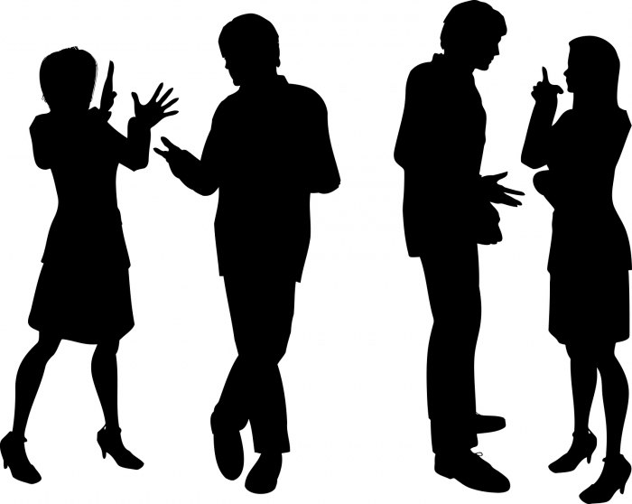
Основные компоненты невербального общения
1.Пространственная структура общения.
Одним из первых описал нормы приближения человека к человеку
американский антрополог Э. Холл:
– интимное расстояние (от 0 до 45 см) – общение самых близких людей
– персональное (от 45 до 120 см) – партнерские отношения людей равного социального статуса
– социальное (от 120 до 400 см) – формальное общение. Например, начальник и подчиненный
– публичное (от 400 до 750 см) – при выступлении перед аудиторией

Slide 6
2. Взаиморасположение собеседников.
– позиция лицом к лицу, напротив друг друга (указывает на напряженные и обостренные отношения)
– позиция “собеседники сидят бок о бок” – (указывает на сотрудничество, дружеское отношение)

Slide 7
3. Мимика
Мимика играет особую роль в передаче информации. Лицо – главный источник информации о психологическом состоянии человека. Известным фактом является то, что при неподвижном лице учителя теряется до 10-15 % информации.
Существует шесть основных эмоциональных состояния – радость, гнев, страх, удивление, отвращение и грусть. В мимическом выражении этих состояний все движения мышц лица скоординированы. Основную нагрузку несут брови, области вокруг глаз и сам взгляд.

Slide 8
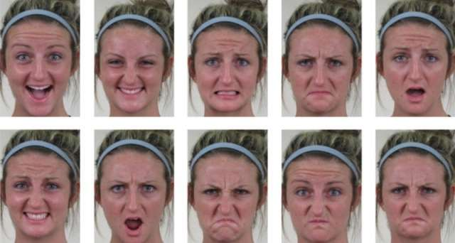

Slide 9
4. Поза
– “Закрытая” (человек пытается закрыть переднюю часть тела и занять как можно меньше места в пространстве) – означает недоверие, несогласие, противодействие, критика.
“Открытая” (стоя – руки раскрыты ладонями вверх; сидя – руки раскинуты, ноги вытянуты) – доверие, согласие, доброжелательность, психологический комфорт.

Slide 10
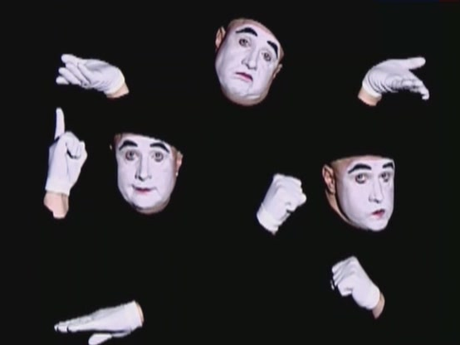
5. Жесты
приветствия
прощания
утвердительные
отрицательные
привлечения внимания
растерянности
жесты доверия
При усилении переживаний увеличивается количество жестов, возникает общая суетливость.

Slide 11
6. Голос
Такие характеристики голоса как тембр, высота, громкость, акценты создают образ человека и его эмоциональное состояние:
– Высокий голос – энтузиазм, радость.
– Мягкий, приглушенный голос – горе, печаль, усталость.
– Медленная речь – угнетенное состояние, горе или высокомерие.
– Быстрая речь – взволнованность, беспокойство, переживание личных проблем.
Итак, учителю нужно уметь не только слушать, но и слышать интонацию ребенка, силу и тон голоса, скорость речи. Это поможет понять чувства, мысли, устремления учеников.

Slide 12
Американский психолог Ф. Селже считал,
что при разговоре значимость слов составляет лишь 7%,
интонация – 38%,
а жесты и мимика – 55%.

Slide 13
Приглашаем к сотрудничеству!
Директор МБОУДО
«Центр развития творчества детей и юношества Кировского района» г. Кемерово
Вяткина Таисия Викторовна
Адрес
650033, г. Кемерово, ул. Александрова, 3
Тел/факс: 25-20-27
e-mail: crt_kir@mail.ru
http://crtdiu-kir.ru

